Slide 1

RUBY ON RAILS

Slide 2
Características:
Framework de Aplicaciones Web: Desarrollado por David Heinemeier Hansson
Código Abierto
MVC: Model View Controller
RubyGems: Paquetes y Bibliotecas de distibución de Ruby
Re-uso de código, filosofía DRY, del inglés Don't Repeat Yourself y COC: Convention Over Configuration

Slide 3

Requerimientos de instalación:
Ruby: https://rubyinstaller.org/
Framework Rails: una vez instalado ruby instalar los rails desde consola
posteriormente revisar la versión de los rails
Web Servicie: Wamp Server(que incluye MySQL), Apache, lightTPD
Data Base System: SQLite, MySQL, Oracle, SQL Server

Slide 4
Recomendaciones para el Primer Tutorial Ruby on Rails

Slide 5
Recomendaciones:
Añadir la siguiente línea de código en library/Gemfile:
gem 'mysql2', '~> 0.3.18’
Después en la línea de comandos, en la carpeta library instalar la gema con el siguiente comando:

Slide 6

Recomendaciones:
Los comandos correctos para crear los archivos de Active Records son:

Slide 7
Recomendaciones:
Al crear un nuevo controller, agregar una “s” al final de Book como se muestra a continuación:

Slide 8
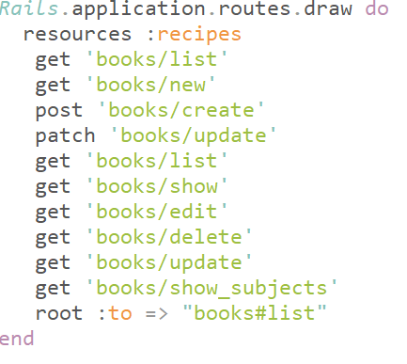
Recomendaciones:
Al definir routes agregar resources :recipes y root to => “books#list” en library/config/routes.rb junto con las demás rutas correspondientes y a cada book/ agregar una “s” al final:

Slide 9
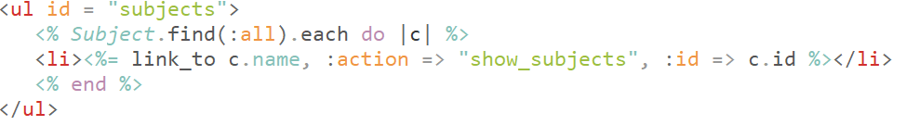
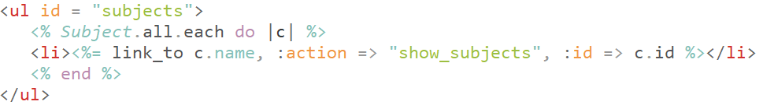
Recomendaciones:
En el paso “Views” en app/views/books/list.htm.erb cambiar la línea de código:
por la siguiente:

Slide 10
Referencias:
Hartl, M. (2016). Ruby on rails tutorial: learn Web development with rails. Addison-Wesley Professional
https://www.tutorialspoint.com/ruby-on-rails/rails-introduction.htm
https://guides.rubyonrails.org/getting_started.html

